Slide 1

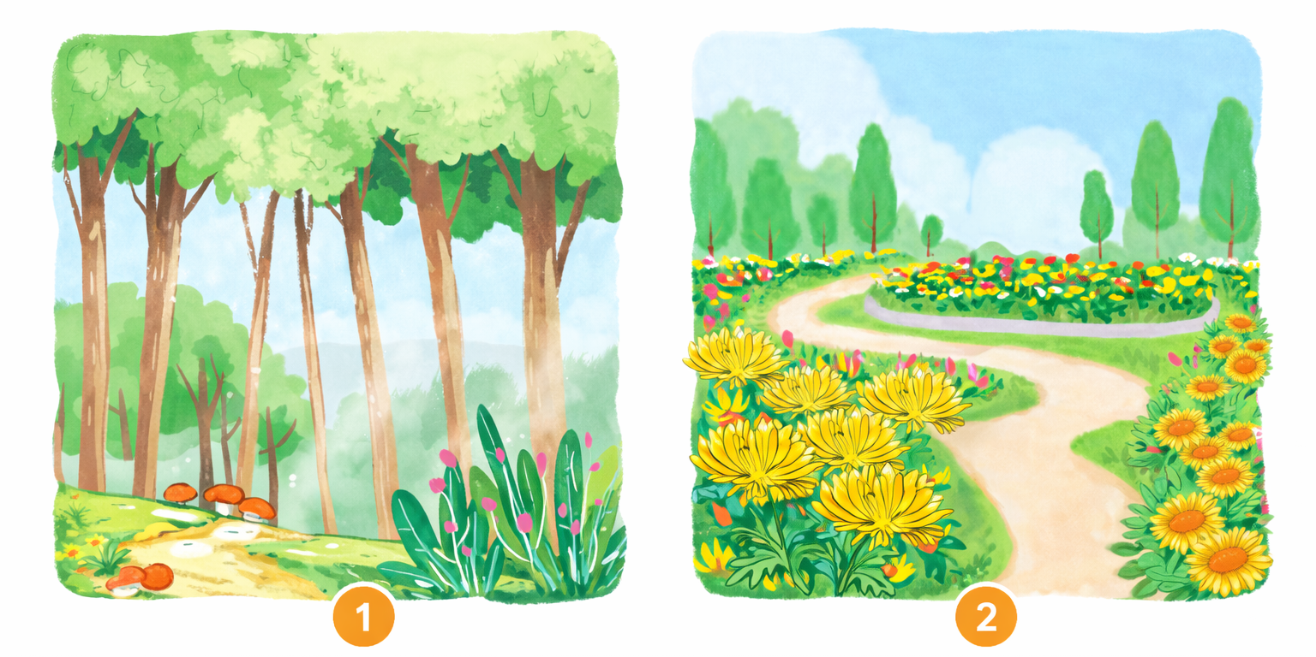
Hoạt động 3: Thảo luận với bạn để tìm hiểu cảnh đẹp thiên nhiên nơi em sống:
Tên của cảnh đẹp thiên nhiên.
Người dân quê em thường có hoạt động gì tại đó?

Slide 2



Hoạt động 4: Sắm vai hướng dẫn viên du lịch để giới thiệu về một cảnh đẹp quê hương em.

Slide 3



- Thảo luận nhóm 4 về nội dung sẽ giới thiệu khi làm hướng dẫn viên du lịch theo gợi ý: tên của cảnh đẹp thiên nhiên, đặc điểm nổi bật của cảnh đẹp thiên nhiên đó.
- Cử một bạn đại diện sắm vai hướng dẫn viên du lịch, các bạn còn lại sắm vai là khách du lịch.

Slide 4



Slide 5

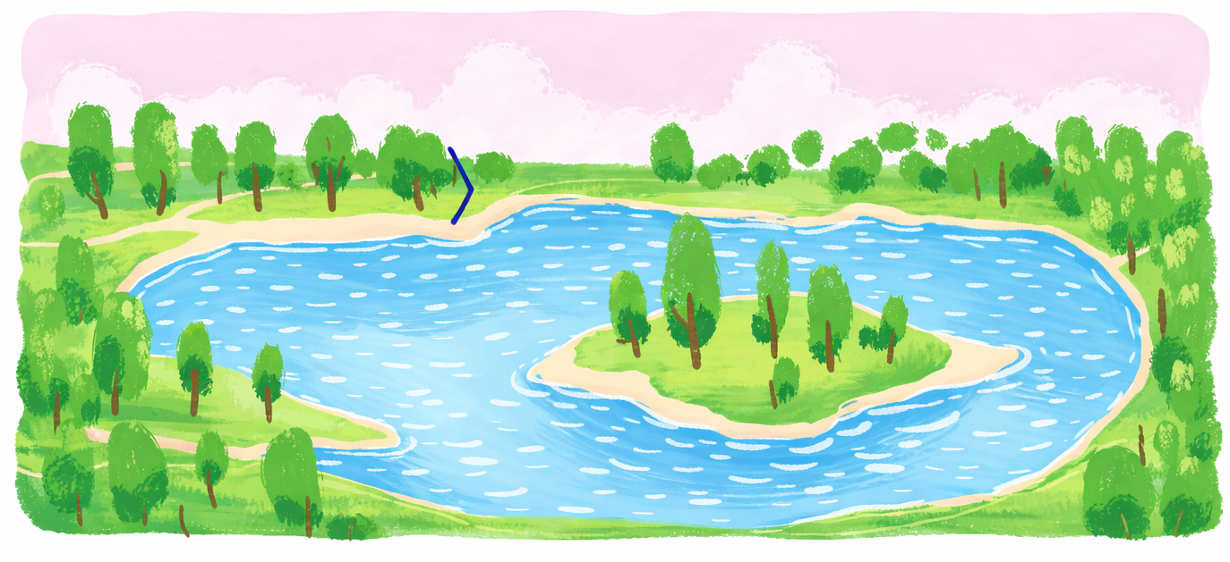
Hoạt động 5: Làm thiệp hoặc vẽ tranh về cảnh đẹp thiên nhiên quê em.

Slide 6
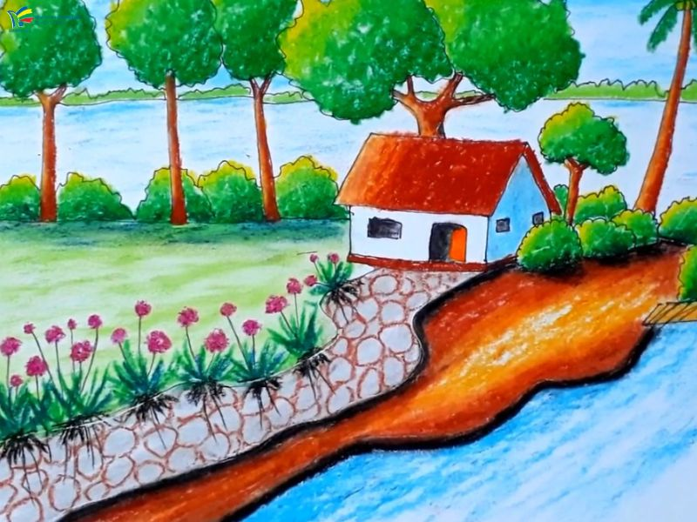

Mỗi bạn hãy làm một tấm thiệp hoặc vẽ tranh về cảnh đẹp thiên nhiên quê em.

Slide 7
Em yêu và tự hào về cảnh đẹp thiên nhiên quê hương em.

